Slide 1


이용방법
2014
대구대학교
중앙도서관

Slide 2
이용에 앞서…
(1) 전자책을 이용하기 위해서는 가장 먼저 PC에서 중앙도서관 홈페이지
통합로그인을 하여야 합니다.
(2) 또한 중앙도서관 홈페이지 → e-Contents 메뉴 → e-Book 메뉴 → 교보문고 전자책 or 우리전자책으로 이동하여 1권 이상 대출을 하여야만 스마트폰에서 로그인이 가능합니다.
주의!! 교보문고 전자책의 경우, PW를 변경하여야 합니다.
(3) 현재 스마트폰 및 테블릿 PC 모든 환경에서 전자책 이용이 가능합니다.
(4) e-Book의 대출정책은 일반 도서대출과 별도로 운영됩니다.
• 대출가능 권 수 : 5권
• 대출기간 : 5일(자동반납)
• 연장횟수 : 1회
(5) 기관으로 구매 가능한 전자책은 개인이 구매할 수 있는 전자책과 달리 제한되어 있음을 양해바랍니다. 중앙도서관은 양질의 전자책을 서비스하도록 노력하겠습니다.

Slide 3
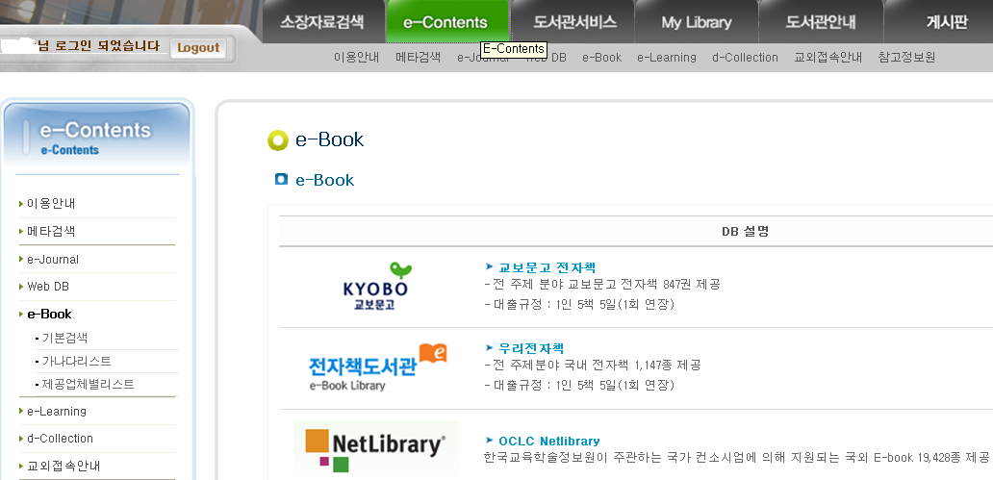
PC에서
이용하기
(1) 중앙도서관 홈페이지 통합로그인을 합니다.
(2) 메인메뉴 e-Contents 클릭 → e-Book 클릭 → 교보문고 전자책 or 우리전자책 클릭
(3) 주의!! 교보문고 전자책의 경우, 처음 이용자는 PW를 변경하여야 합니다. 우리전자책은 PW변경 할 필요가 없습니다.
(4) 스마트폰 및 테블릿 PC에서 전자책을 이용하기 위해서는 PC에서 1권 이상 대출하여야 합니다.

Slide 4
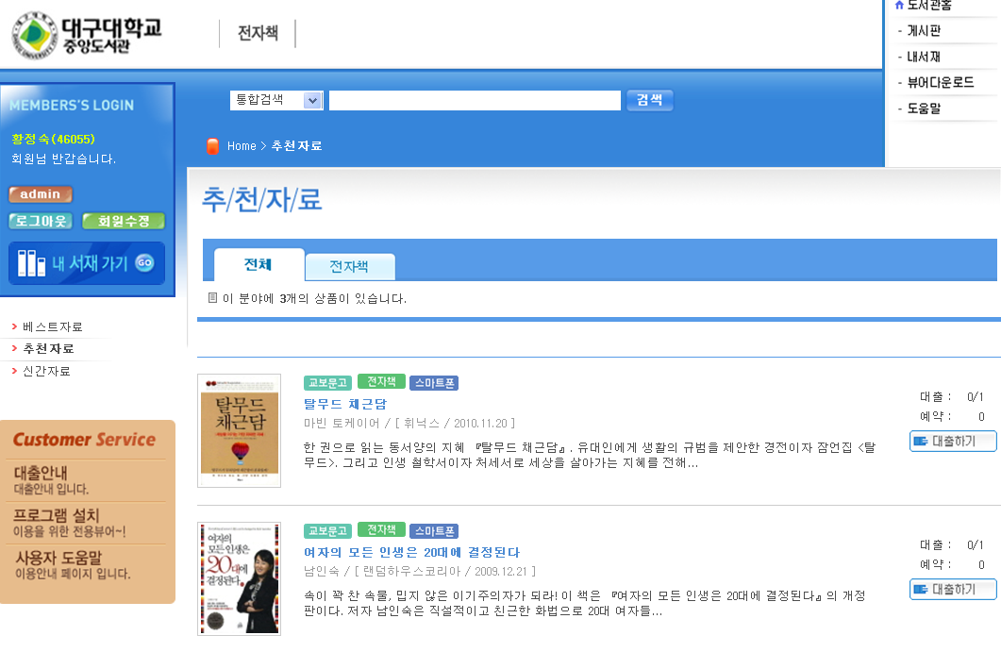
PC에서
이용하기
(1) 교보문고 전자책 홈페이지입니다.
(2) 화면에서 원하는 도서를 검색하거나 추천 or 신간자료에서 도서를 선택하고 대출하기를 클릭합니다.
(3) [대출 되었습니다.] 는 메시지와 함께 내서재 가기를 Go 하면 방금 대출한 도서를 확인할 수 있습니다.
(4) 대출중인 도서에서 콘텐츠 보기를 클릭하면 전자책을 볼 수 있습니다.

Slide 5
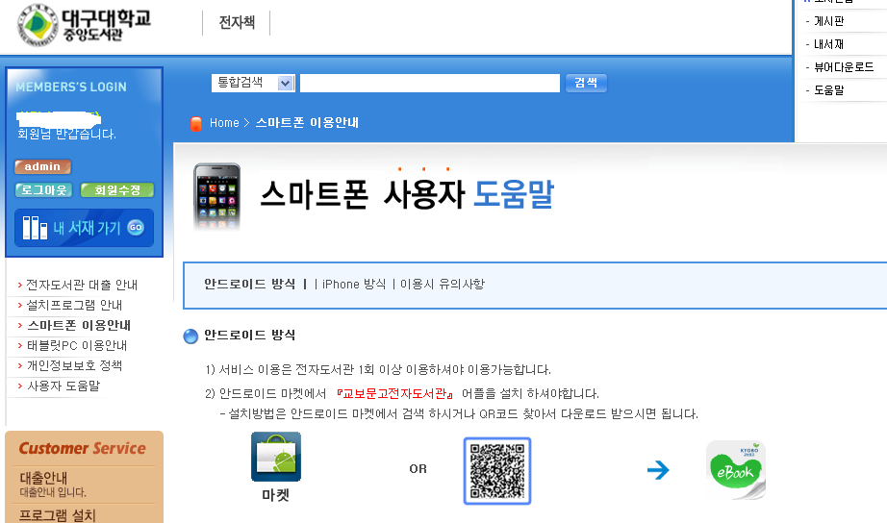
스마트폰에서
이용하기
(1) 교보문고 전자책에서 오른쪽 상단의 도움말을 클릭하면 스마트폰 및 테블릿 PC 이용안내를 볼 수 있습니다.

Slide 6




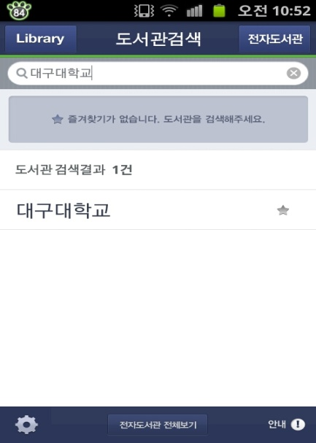
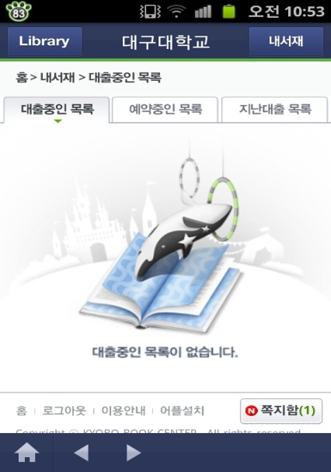
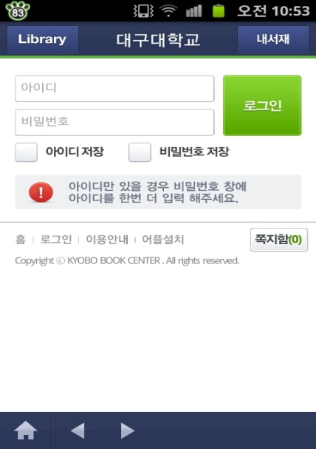
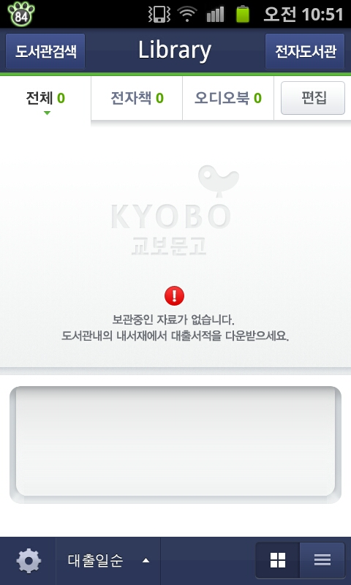
스마트폰에서
이용하기
(1) 안드로이드 ‘Play 스토어’ or 아이폰 ‘App Store’에서 [교보문고 전자도서관] 어플을 다운로드 받아 설치합니다.
or
(2) 어플을 클릭하면 교보문고 전자도서관이 나타납니다.
(3) 전자도서관에서 [대구대학교]로 검색한 후 로그인(학번/변경된 PW)합니다.
ID/PW

Slide 7
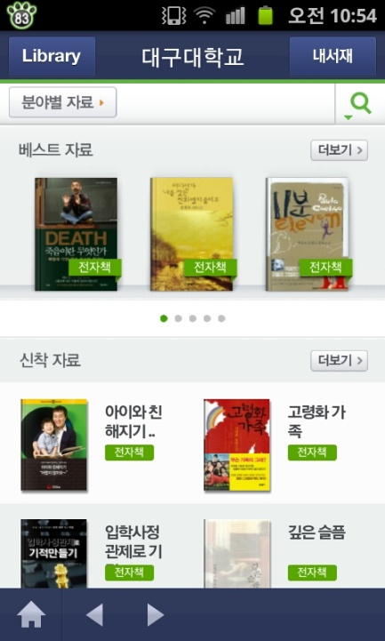
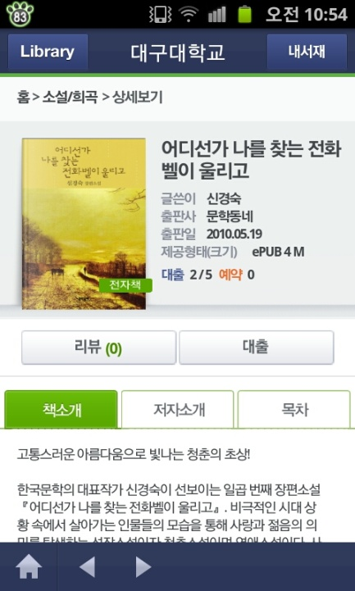
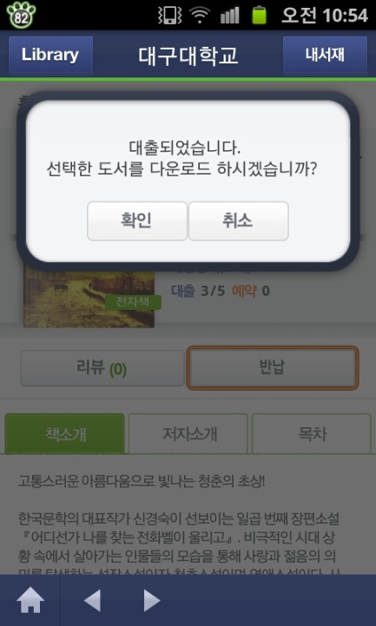
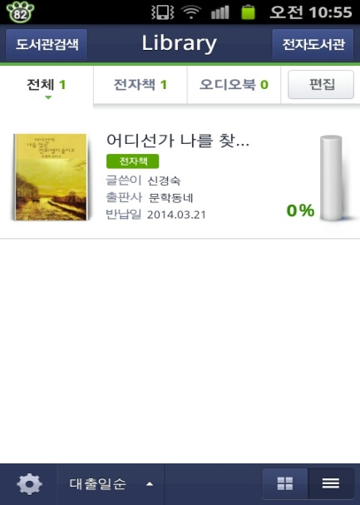

스마트폰에서
이용하기
(4) 전자책 화면에서 원하는 책을 검색한 후 대출하기를 클릭합니다.
(5) 다운로드 받은 도서는 내서재를 통해 볼 수 있습니다.

Slide 8
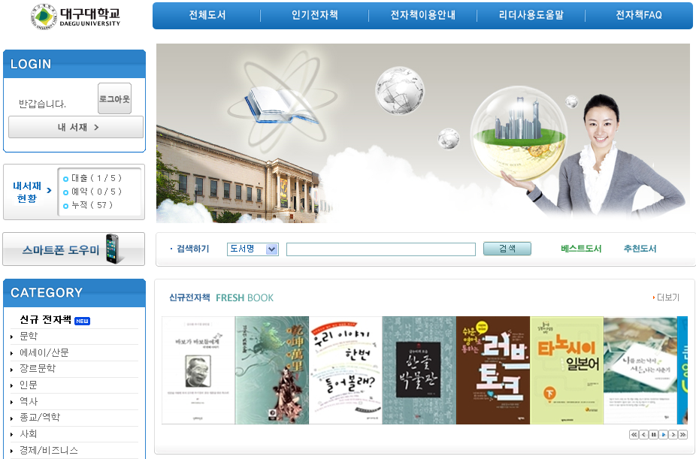
우리전자책
이용하기
(1) 우리전자책의 경우 교보문고 전자책의 이용방법과 동일합니다.
(2) 우리전자책 홈페이지 좌측에 스마트폰 도우미가 있습니다. 스마트폰 및 태블릿 PC 이용방법이 상세히 나와 있으니 참조바랍니다.
감사합니다.
** 문의 : 전자정보실 (850-5455, 5457)

